Slide 1
利用经验模态分解方法研究新型热中子探测器数据周期性
贺亚运¹ 郭学雯¹ 崔树旺 ¹ 马欣华²
1河北师范大学 2中科院高能所
第十二届全国粒子物理学术会议
2016年8月25日

Slide 2
内 容
热中子探测器实验介绍
经验模态（EEMD）方法
初步数据结果
小结

Slide 3
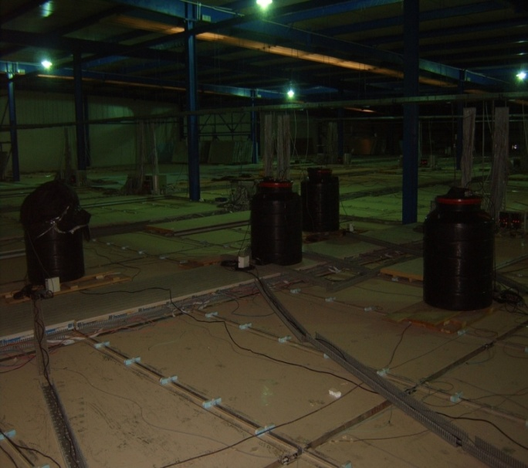
热中子探测器
由河北师范大学、中科院高能物理所与俄罗斯科学院核研究所合作建成了4 台新型热中子探测器
PRISMA-YBJ放置在羊八井实验室ARGO 大厅，2013年9月安装成功调试运行。
标准 en-探测器的示意图
1 聚乙烯罐，2 PE盖，3 PMT FEU-200，4 ZnS(Ag)+⁶LiF闪烁体，5 圆锥形反光层
PRISMA-YBJ 阵列布局示意图

Slide 4
热中子探测器有两种工作模式：
阵列触发模式：探测宇宙线簇射产生的热中子研究宇宙线原初成分（详见中科院高能所马欣华老师报告）
单粒子模式：通过记录中子计数率的变化，研究地球物理、太阳物理、大气物理等方面的现象
我们的工作着重分析单粒子模式下数据，研究与大气和地壳活动相关的观测

Slide 5
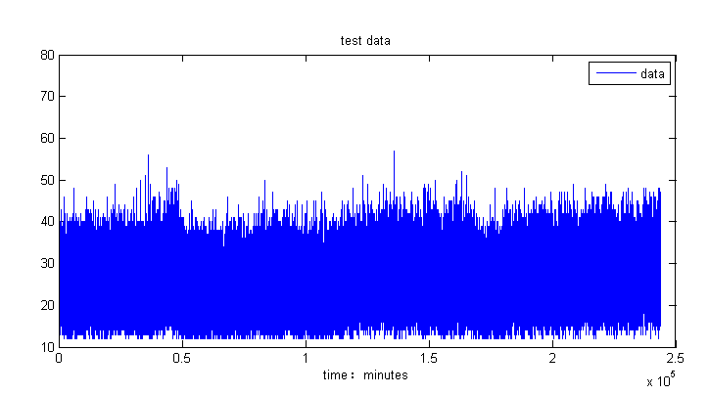
热中子单元探测器的中子计数，
（ 3号探测器为例）
时间：2014.01.01——2016.04.30
Counts/5 min

Slide 6
分析方法介绍： 希尔伯特-黄变换
希尔伯特-黄变换（HHT）方法是美国工程院院士Norden Huang 等人提出的一种全新的信号分析方法。
HHT方法是由经验模态分解和希尔伯特变换两步组成。
经验模态分解（EMD）
HHT变换的核心就是对信号进行EMD分解，能把复杂信号分解为有限数目的固有模态函数（IMF）。其中IMF 应该满足如下两个条件：
(1)在信号的整个持续时间内，过零点和极值点的数目必须相等或者至多相差一个；
(2) 在任意时刻，由局部极大值点定义的上包络和由局部极小值点定义的下包络之间的平均值为零。

Slide 7
EMD进行加噪处理
分解过程中会出现模态混叠问题。模态混叠是指一个基本模态分量由多个不同尺度的信号组成，或相似尺度的信号出现在不同的基本模态分两种的现象。
Zhao hua Wu等人提出了EEMD方法和后处理方法。分别对信号加入白噪声分解后取平均值，有效解决了模态混叠问题。

Slide 8
优势：
分析非线性、非平稳过程，并且没有基函数的束缚
利用EMD分解，区分不同时间尺度的时变现象，提取动力学演化特征
反映数据的局部特征时标：IMF 携带了隐藏在原始数据中的各种固有信息，对它们进行得到的瞬时频率是时间的函数
已有的应用：
潮汐、海啸数据处理、地震波、太阳活动周期、引力波探测、X射线双星的超轨现象等。

Slide 9
EEMD分解处理过程
y(t)归一化后，加入白噪声temp= randn(1,1)*Nstd；
信号x(t)=y(t)+temp。
m(t)为：m(t)=(x_{h}(t)+x_{l}(t))/2（m(t)为信号上下包络相减的平均值）
中止条件：SD小于一个预设值
通常可取：k=log₂(N)-1
N为数据个数
继续分解，得到c₂，c₃…

Slide 10
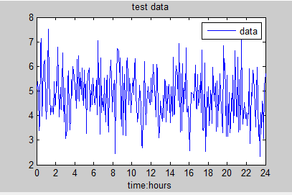
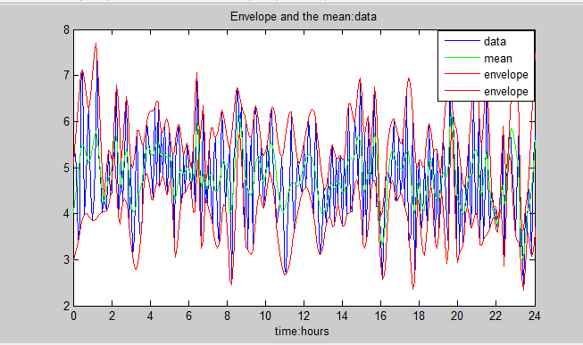
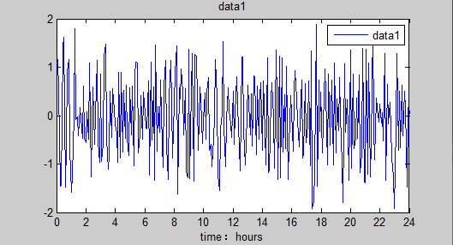
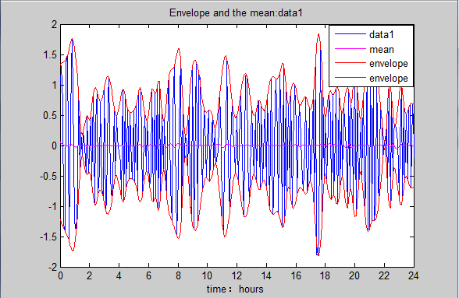
方法应用于数据处理的中间状态
数 据
寻找上下包络线及包络平均值
减去平均值之后的数据
继续迭代

Slide 11
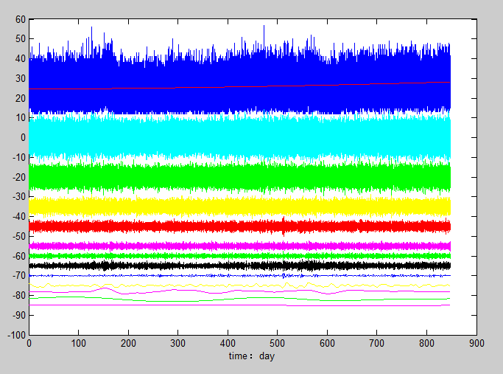
结果分析
经过EEMD分解，得到的12个主要成分（从下至上频率逐渐降低）

Slide 12
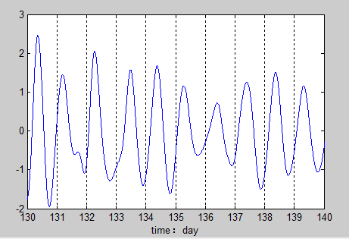
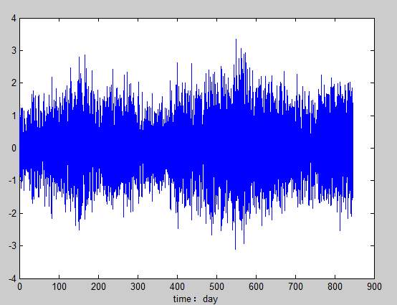
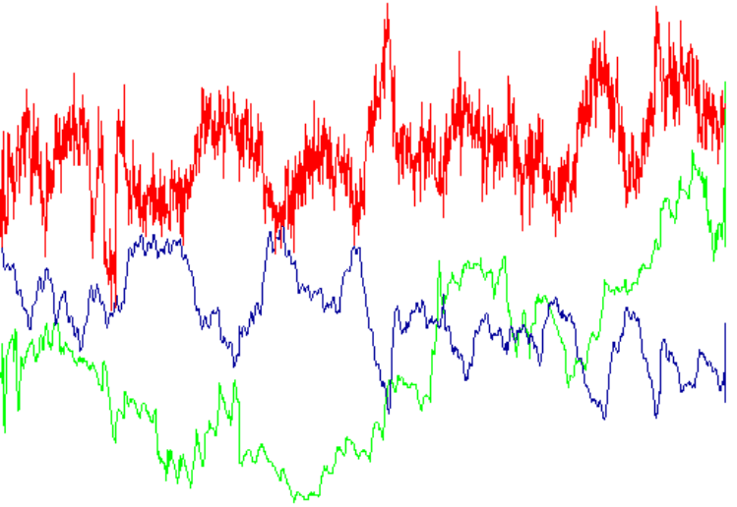
结果分析：
天周期
局部放大图
天周期
来自气压效应
时间周期~天

Slide 13
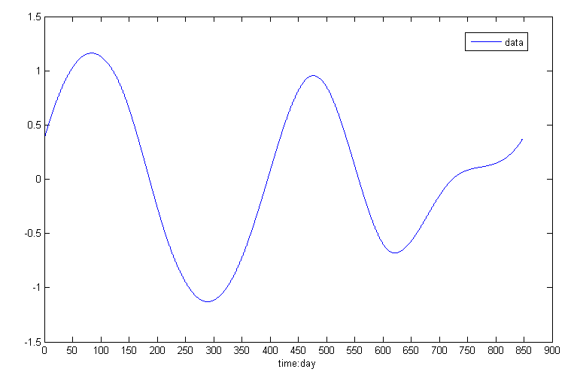
结果分析：
年周期
时间周期~年

Slide 14
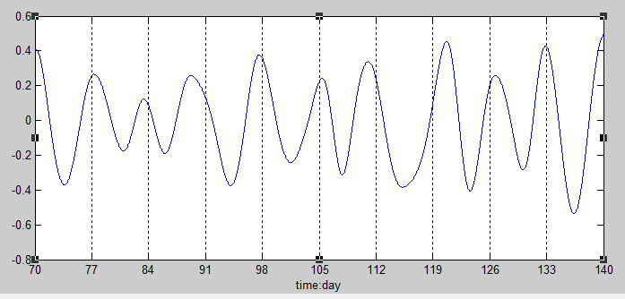
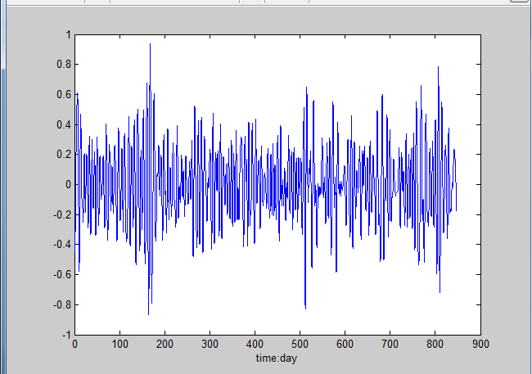
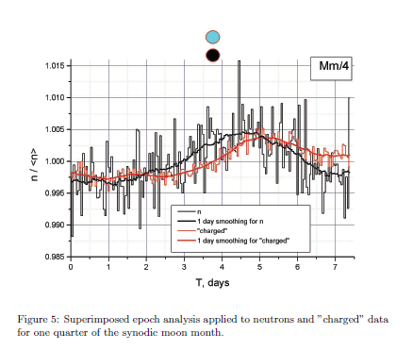
结果分析：
周周期
“Seasonal and Lunar month periods observed in natural neutron and radon concentration at high altitude”文章已投稿到Pure and Applied Geophysics; arXiv:1605.05406
时间尺度~7天

Slide 15
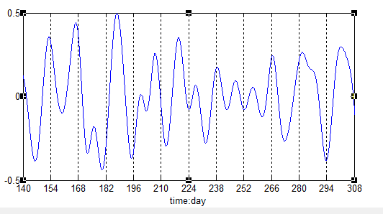
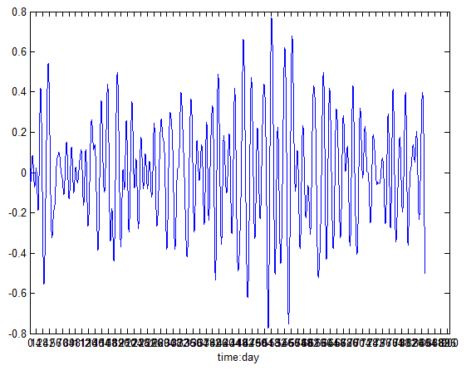
结果分析：
半月周期
局部放大图
时间周期~14天

Slide 16
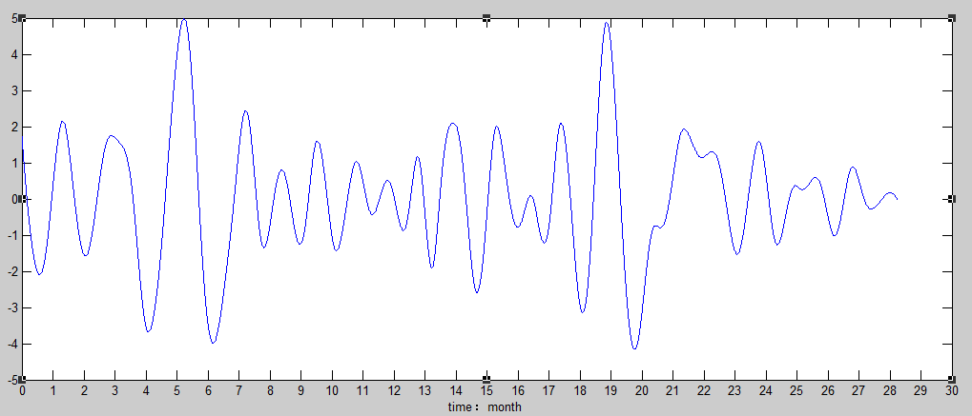
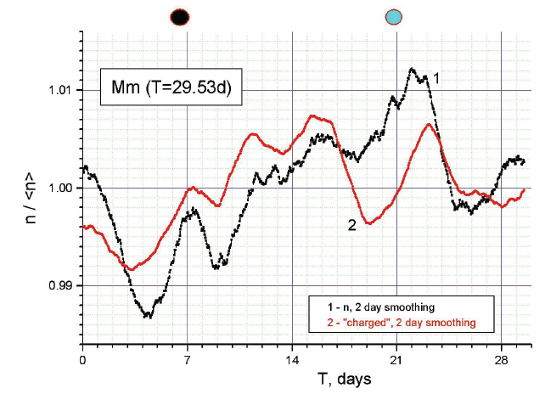
结果分析：
月周期
月亮潮汐效应：月周期
“Seasonal and Lunar month periods observed in natural neutron and radon concentration at high altitude”文章已投稿到Pure and Applied Geophysics; arXiv:1605.05406
时间周期~月

Slide 17
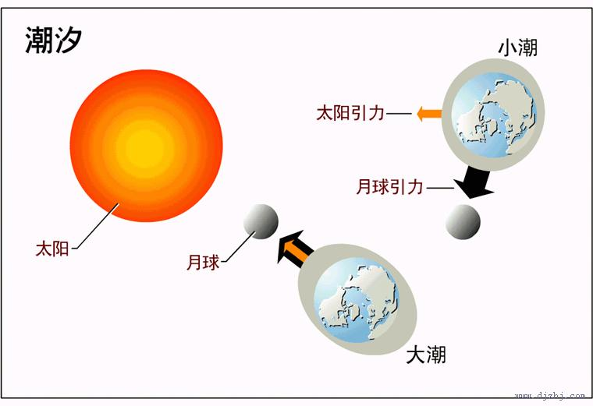
潮 汐
由于日、月引潮力的作用，使地球的岩石圈、水圈和大气圈中分别产生的周期性的运动和变化，总称潮汐。其中由月球引起的称为月球潮汐。
太阳和月球在地球的一侧，就有了最大的引潮力，引起“大潮”
月球在地球的垂直方向上，产生较小的引力潮，引起“小潮”

Slide 18
小 结
PRISMA-YBJ热中子探测实验运行良好
经验模态方法初步运用在对于中子数据分析当中，与前期的数据分析结果一致
需要对经验模态分解其他分量做进一步研究
利用已知效应修正热中子探测器原始数据，寻找地壳瞬态变化

Slide 19
谢谢！

Slide 20
河北师大实验室的单元探测器的计数和气压温度计记录
热中子探测器计数率/小时
气压值
温度

Slide 21
白噪声：
是一种功率频谱密度为常数的随机信号或随机过程。此信号在各个频段上的功率是一样的，由于白光是由各种频率（颜色）的单色光混合而成，因而此信号的这种具有平坦功率谱的性质被称作是“白色的”，此信号也因此被称作白噪声。
用matlab怎么做出来标准白噪音：
生成高斯分布的随机数就用randn()； y=randn(1,1); y=b*y; b为标准差

Slide 22
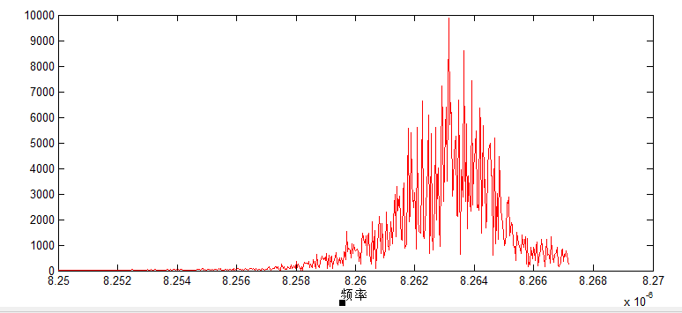
7天周期的频率谱

Slide 23
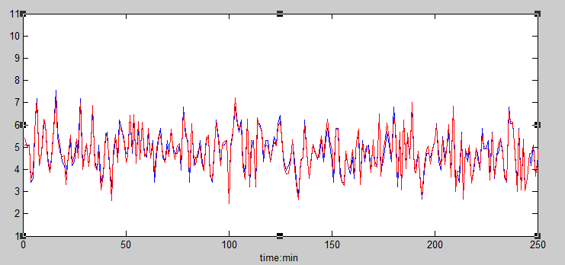
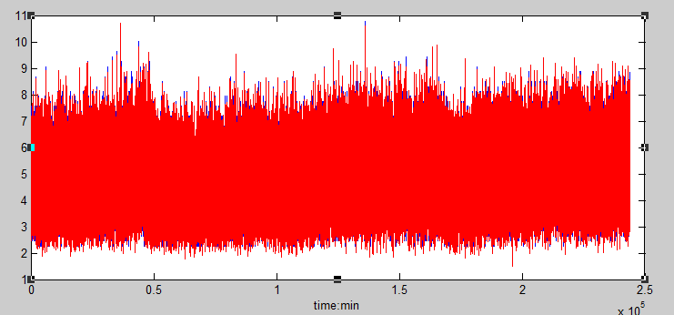
原始数据归一化之后，蓝色为没有加入白噪声，红色是加入白噪声
局部放大图

Slide 24
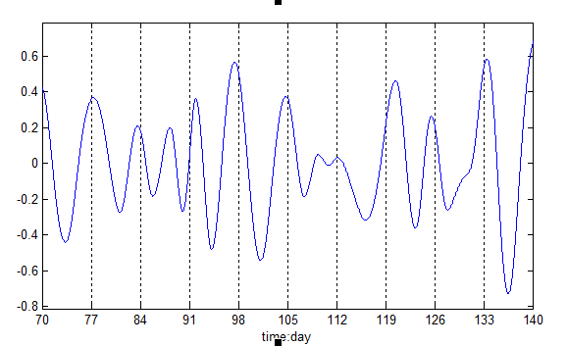
7天未加白噪声的时间尺度
7天加白噪声的时间尺度

Slide 25
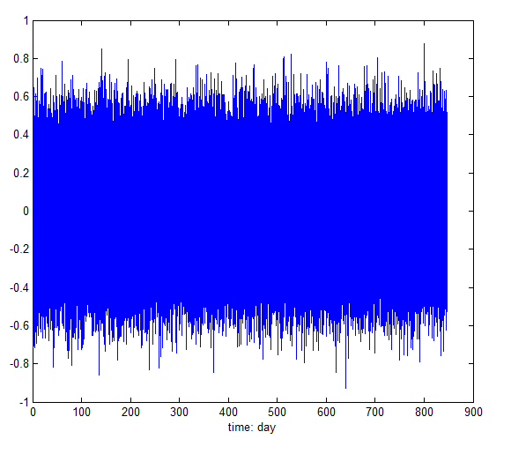
原始数据归一化之后加入的白噪声

